Slide 1
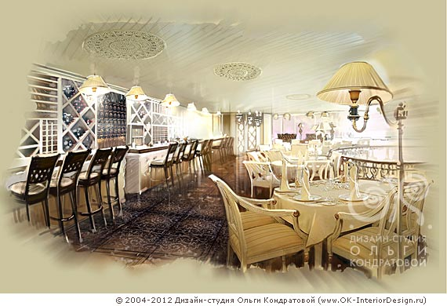
“Жұлдыз”
мейрамханасы

Slide 2
Мақсаты:
Оқушылардың функционалдық сауаттылығын арттыра отырып, болашақ ұрпаққа ақпараттық ғылым мен техниканың дамуына үлес қосу үшін жан-жақты білім беру
Логикалық ойнау, логикалық ойлау қабілеттерін, білім дағдыларын дамытып отырып, интеллектуалдығын қалыптастыру.

Slide 3
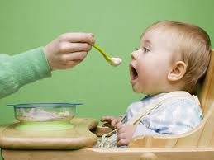
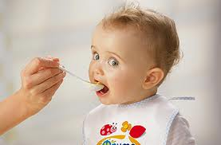
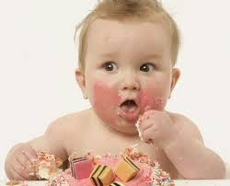
«Білімді қорыту үшін, тәбетің жақсы болу керек»

Slide 4

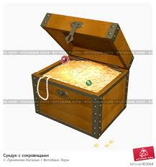
Ас мәзірі
Салаттар
Бірінші тағам
Екінші тағам
Сусындар
Біздің дастарханнан сіздерге дәм
Десерт
Бас аспазшы:
Хамзина А.Р.

Slide 5
Жұмбақтармен әшекейленген салаттар
Винегрет
2. Оливье
3. Күзгі
4. Анар білезігі
Ас мәзірі

Slide 6
Формулалар қосылған
бірінші тағам
1. Тауық сорпасы
2. Көкөніс сорпасы
3. Үй кеспесі
4. Саңырауқұлақ сорпасы
Ас мәзірі

Slide 7
МИФ ғалымдары үлес қосқан екінші тағам
1. Бешбармақ
2. Қуырдақ
3. Тұшпара
4. Манты
Ас мәзірі

Slide 8
Сусындар
1. Компот
2. Шай
3. Кисель
4. Сок
Ас мәзірі

Slide 9
Десерт
1. Балмұздақ
2. Жеміс-жидектер
Ас мәзірі

Slide 10
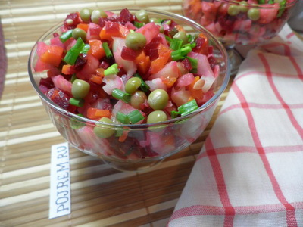
«Винегрет» салаты
Экран бетінде оның тұрағы
Қашан болсын жыпылықтап тұрады
Жауабы: меңзер – курсор - cursor
Салаттар

Slide 11
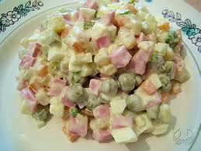
“Оливье” салаты
Жұртты өзіне қаратқан
Ақпаратты сақтап, таратқан...
Жауабы: компьютер-компьютер- computer
Салаттар

Slide 12

“Күзгі” салат
Жануарға ұқсас атым бар,
Бағдар көрсетер затым бар.
Кілемше үстінде тұрамын,
Ең қажетті құралмын...
Жауабы: тышқан-мышь-mouse
Салаттар

Slide 13

Анар білезігі
Ақпаратты қағазға шығарады
Бұл құрылғы қалай аталады?
Жауабы: басып шығарғыш-принтер- printer
Салаттар

Slide 14

Тауық сорпасы
Берілген физикалық шаманың
белгіленетін әріпін және өлшем бірлігін
атауларың керек
Шама Ұзындық
Белгіленуі L
Бірлігі м (метр)
Бірінші тағамдар

Slide 15
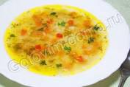
Көкөніс сорпасы
Берілген физикалық шаманың
белгіленетін әріпін және өлшем бірлігін
атауларың керек
Шама Жылдамдық
Белгіленуі V
Бірлігі м/c (метр/секунд)
Бірінші тағамдар

Slide 16
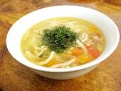
Үй кеспесі
Берілген физикалық шаманың
белгіленетін әріпін және өлшем бірлігін
атауларың керек
Шама Тығыздық
Белгіленуі ρ
Бірлігі кг/м³ (килограмм/метр³)
Бірінші тағамдар

Slide 17
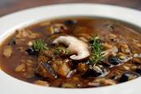
Саңырауқұлақ сорпасы
Берілген физикалық шаманың
белгіленетін әріпін және өлшем бірлігін
атауларың керек
Шама Күш
Белгіленуі Ғ
Бірлігі Н (Ньютон)
Бірінші тағамдар

Slide 18
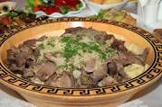
Бешбармақ
Дүние жүзі бойынша алғашқы 1984 жылы Бэббидж машинасына бағдарлама жазған бұл ғалым - әйел бірінші программист болып саналады. Бұл әйел атақты Байронның қызы. Бұл қай ғалым?
Жауабы: Ада Лавлейс
Екінші тағамдар

Slide 19
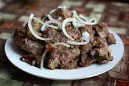
Қуырдақ
Жазықтықтағы координаталық жүйе қай ғалым атымен аталады?
Жауабы: Рене Декарт
Екінші тағамдар

Slide 20
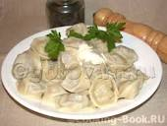
Тұшпара
1821 жылы ол магниттiң токтағы өткiзгiш бойымен айналатынын және токтағы өткiзгiштiң магнит бойымен айналатынын бақылап, электр қозғағыштың алғашқы моделiн жасады. 1831 жылы барлық тұрақты және айнымалы ток генераторларының жұмысы негiзделген – электромагниттiк индукцияны ашты.
Жауабы: Майкл Фарадей
Екінші тағамдар

Slide 21
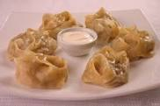
Манты
Есептеуіш техниканың қарқындап дамуы
ХІХ ғасырдан басталды. 1833 жылы бұл ғалым бағдарлама арқылы басқарылатын «аналитикалық машина» жобасын жасады. Сондықтан да оны қазіргі компьютердің «атасы» деп те атайды. Бұл қай ғалым?
Жауабы: Чарлз Бэббидж
Екінші тағамдар

Slide 22
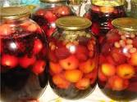
Компот
Екі таяқшаның орнын ауыстырып,
5 шаршы құрыңдар
Жауабы:
Сусындар

Slide 23
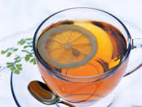
Шай
Екі таяқшаның орнын ауыстырып, масаны бақалмен жабыңдар
Жауабы:
Сусындар

Slide 24
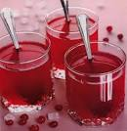
Кисель
Екі таяқшаны алып, төрт шаршы құрыңдар
Жауабы:
Сусындар

Slide 25
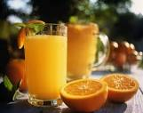
Сок
Теңдеу дұрыс болу үшін,
1 таяқшаның орнын ауыстырыңдар
Жауабы:
Сусындар

Slide 26
Біздің дастарханнан сіздерге дәм
Ас мәзірі
Қандай бала сүйкімді? Өнерлі, білімді,т.б.
Жігітті шал деген жөн бе? Жаман жігіт жасында шал.
Тастың жеңілі бола ма? Керек тастың ауырлығы жоқ.
Адамның қай мүшесі батыр, қай мүшесі қорқақ? Қол батыр,көз қорқақ
Түкіріктен көл құрала ма? Көп түкірсе көл
Қандай кілт аспанда? Кісідегінің кілті аспанда
Неден не жаман? Олақтан, салақ жаман
Тауық түс көре ме? Тауықтың түсіне тары кіреді
Адамда арқау бола ма? Ас – адамның арқауы
Білгенің қанша, білмегенің қанша? Білгенің бір 9, білмегенің 99
Қайтсең тегін ішесің? Еңбек етсең ішерсің тегін
Өтірікші кімді алдайды? Өзін алдайды
Қар жана ма? Қалауын тапсаң қар жанар
Адамның қай жеріне нан піседі? Кеудесіне
Көз сатыла ма? Көзін сатып тұр.
Апта күндерінің атын атамай, оларды басқаша түрде атап бере аласыз ба? 1.Алдыңғы күннің арғы күні 2. Алдыңғы күні 3. Кеше 4. Бүгін
5. Ертең. 6. Ертеңнің арғы күні 7. Демалыс күні.

Slide 27
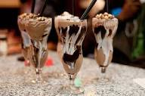
Балмұздақ
Қимыл қозғалыспен роботтың іс-қимылын көрсету керек
Мейрамхананың үстел үстін әзірлеу
Десерт

Slide 28
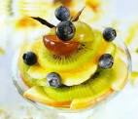
Жеміс-жидектер
Қимыл қозғалыспен роботтың іс-қимылын көрсету керек
Мейрамхананың мәзірін жеткізу.
Десерт

Slide 29
Назарларыңызға рахмет!

